Slide 1
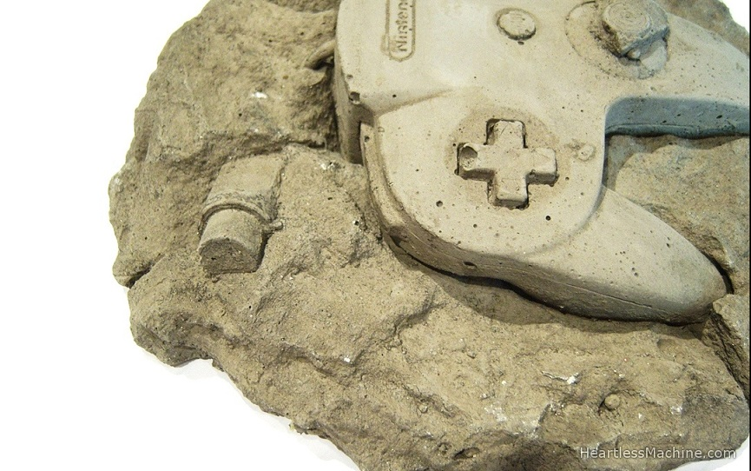
Mediální archeologie

Slide 2
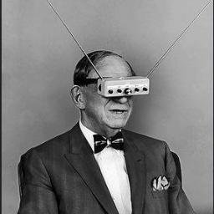
Mediální archeologie - definice
- výzkum nových i starých médií
- průzkum vztahů mezi nimi
- sledování toho, jak se proplétá minulost s přítomností
- interdisciplinární charakter
- rozmanitost výzkumných metod a přístupů

Slide 3
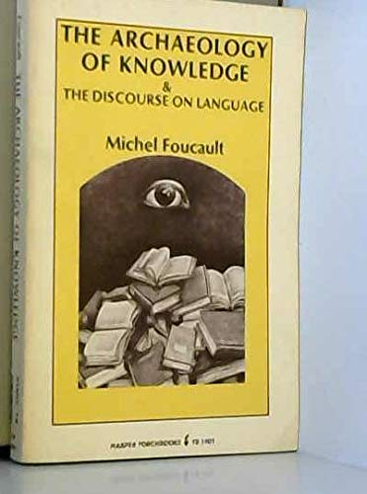
Mediální archeologie - definice
inspirace - Michael Foucault – kniha Archeologie vědění
Klíčové pojmy:
- epistémé
- archeologie
- genealogie

Slide 4
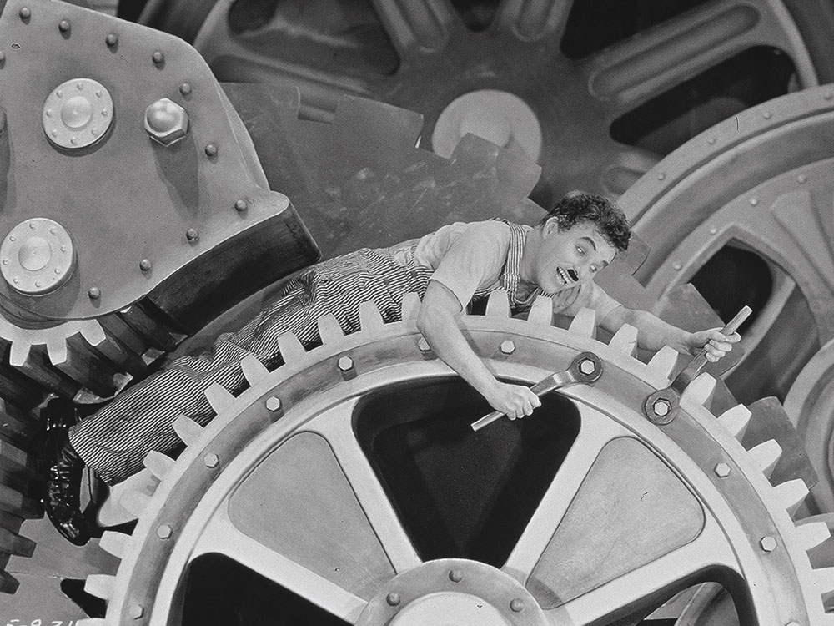
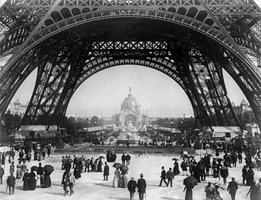
Klíčová témata - modernita
- průzkum moderního městského prostoru a médií spojených s moderním životem
- výzkumy zasazeny do 19. století a raného 20.století
- modernita viděna jako základ pro naší dnešní mediální krajinu

Slide 5
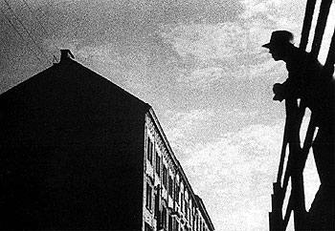
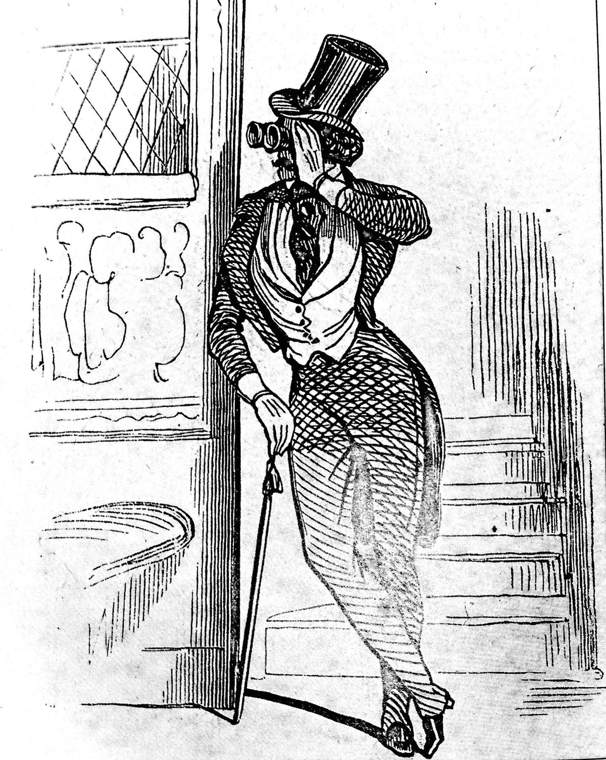
Klíčová témata - modernita
- Walter Benjamin – kniha Pasáže - flanér
https://www.fdb.cz/film/bezucelna-prochazka/trailery/123375

Slide 6
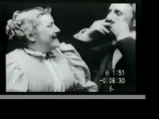
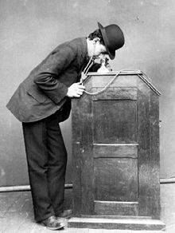
Klíčová témata - film
- klíčové médium pro modernitu
- nová zkušenost světa
- film atrakcí – Tom Gunning

Slide 7
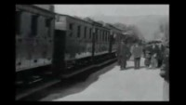
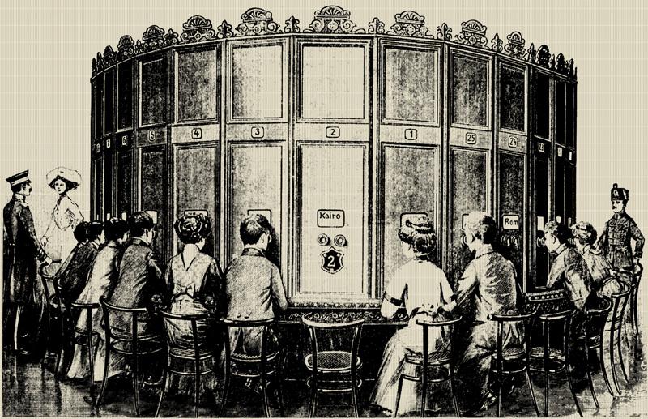
Klíčová témata - film
- nové dějiny filmu – historie diváctví, technologií apod.
- archeologie filmového média – precinema technologies
https://www.eroicafenice.com/film-serie-tv/precinema-storia-del-cinema170050/

Slide 8
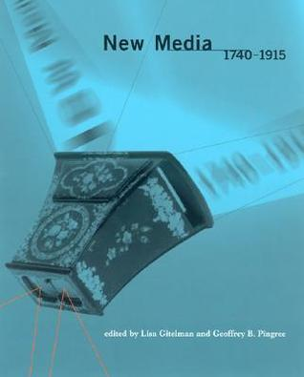
Klíčová témata –Historie současnosti
- zpochybnění konceptu novosti nových médií
- každá technologie byla v určitém momentu nová
- modely přijetí médií se opakují

Slide 9
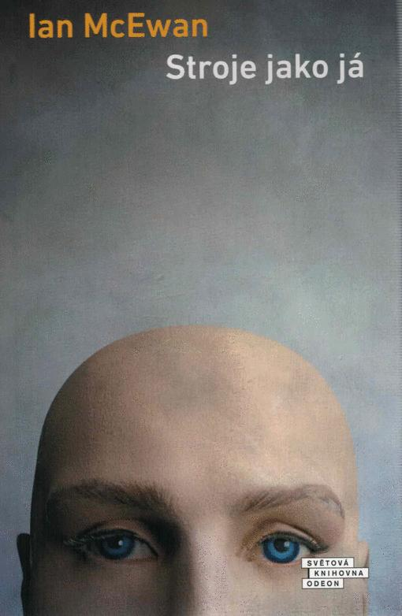
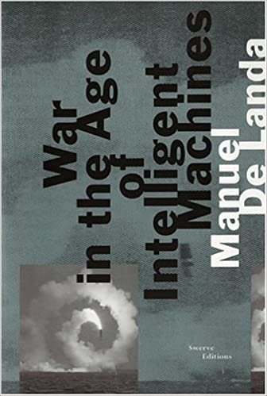
Klíčová témata – Alternativní historie
- psaní alternativní historie nebo přítomnosti
- alternativních historie médií
- pohled na historii médií z jiné perspektivy
- Manuel de Landa – idea robotického historika
Hello Tomorrow - https://www.youtube.com/watch?v=qWIX2sjne-k

Slide 10
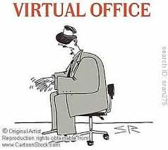
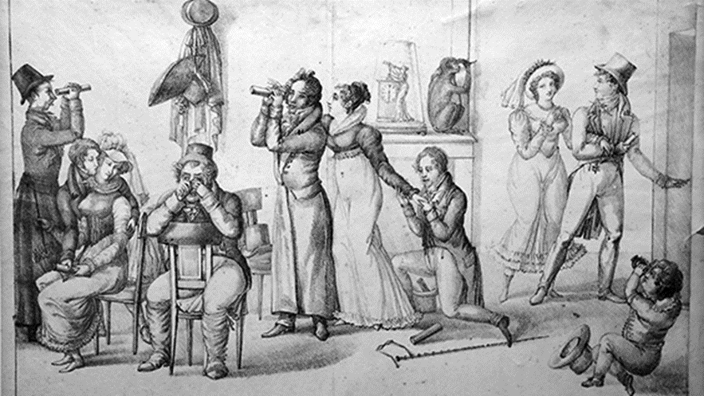
Metody– Erkki Huhtamo – studium topoi
https://www.youtube.com/watch?v=Ks9tyaft7Gs
- studium cyklicky se navracejících motivů a figur v mediální historii
- příklad: figura kaleidoskomaniaka

Slide 11
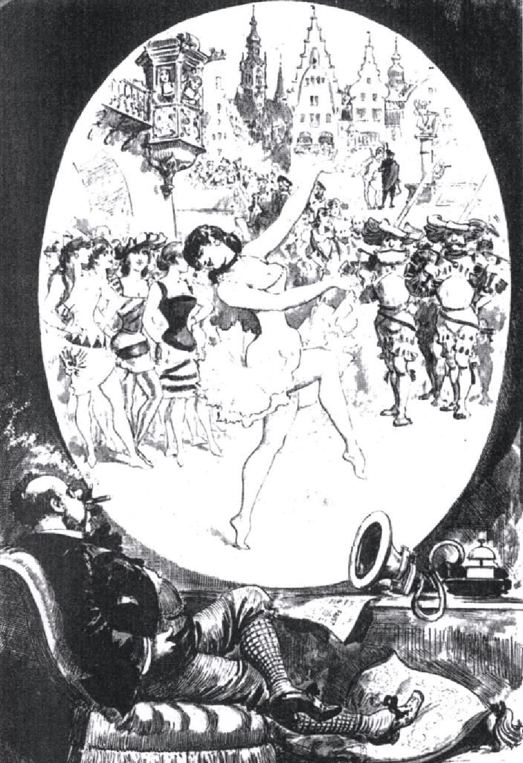
Metody– Erkki Huhtamo – studium topoi
„…the reality of media history lies primarily in the discourses that guide and mold its development, rather than in the "things" and "artifacts" that, for writers like Ceram, form the core around which everything (r) evolves.“
Erkki Huhtamo - From Kaleidoscomaniac to Cybernerd: Notes Toward an Archaeology of the Media
- neexistující motiv média, které přenáší obraz na velké vzdálenosti: Telectroscope

Slide 12
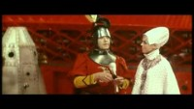
Metody– Eric Kluitenberg -Archeologie imaginárních médií
- hl. úkol: průzkum odvěkého snu lidstva o ultimátním komunikačním médiu
- předmětem zájmu nerealizovaná média, vysněná média, vize
- jak naše imaginární představy o médiích ovlivňují jejich vývoj i podobu
- imaginární média jsou určitou formou mytologie – příklad dot.com bubble

Slide 13
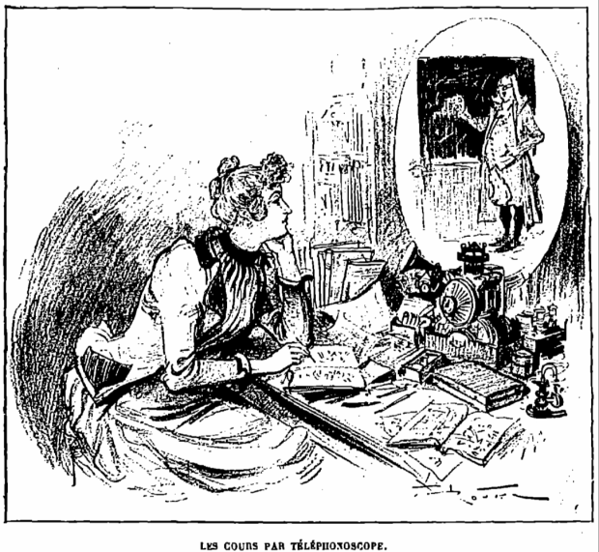
Metody– Eric Kluitenberg -Archeologie imaginárních médií
Rozlišení imaginárních médií
Peter Blegvad rozlišuje: media remembered, media observed, media imagined
Siegfried Zielinski rozlišuje tři skupiny imaginárních médií:
1. Předčasná a opožděná média/aparáty
2. Konceptuální média/stroje/aparáty
3. Nerealizovatelná média/stroje/aparáty

Slide 14
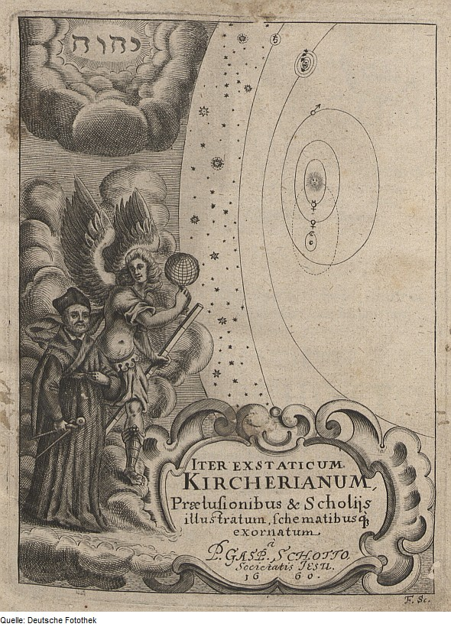
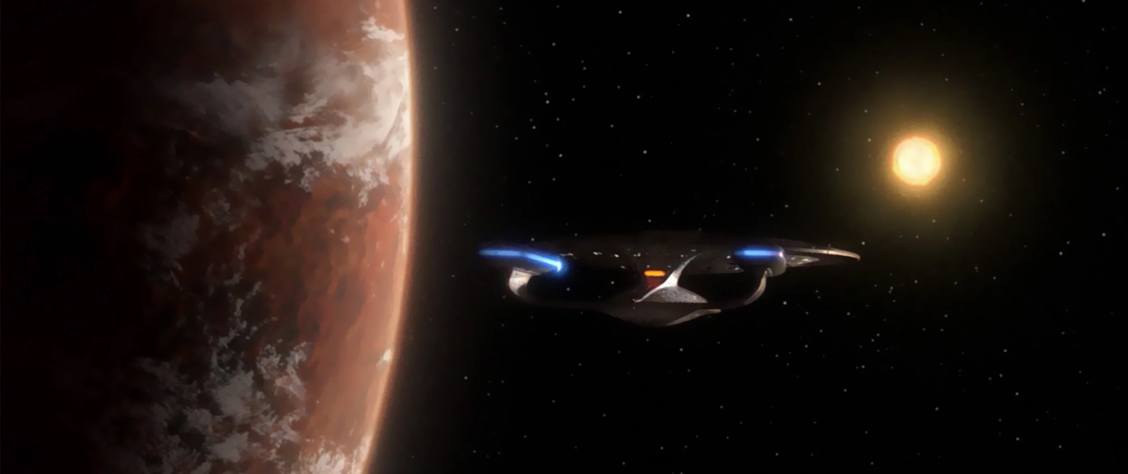
Metody– Eric Kluitenberg -Archeologie imaginárních médií
Nejčastější narativy a motivy spjaté s imaginárními médiil
1. Imaginární média pro komunikaci s bohem a mimozemskými bytostmi
Athanasius Kircher – kniha:
Itinerarium extaticum s. opificium coeleste (1656)
Seriál Star Trek: Nová generace (1987 – 1994)

Slide 15
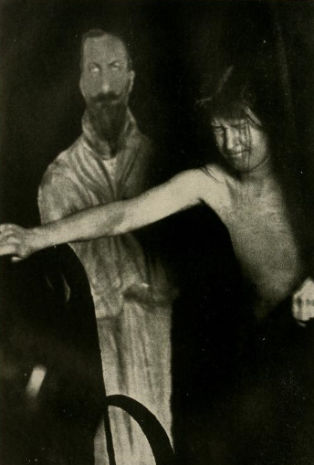
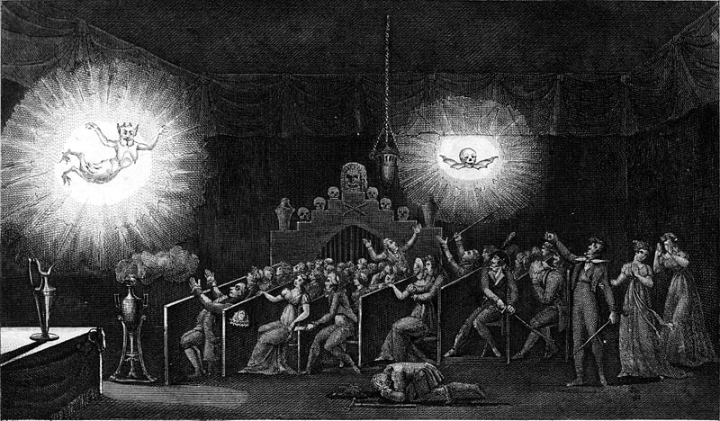
Metody– Eric Kluitenberg -Archeologie imaginárních médií
Nejčastější narativy a motivy spjaté s imaginárními médiil
2. Imaginární média pro komunikaci se spirituálním světem
Baron von Schrenk-Notzing: Phenomena of Materialization: A Contribution to the Investigation of Mediumistic Teleplastics (1914)
E.G. Robertson - Fantasmagorie

Slide 16
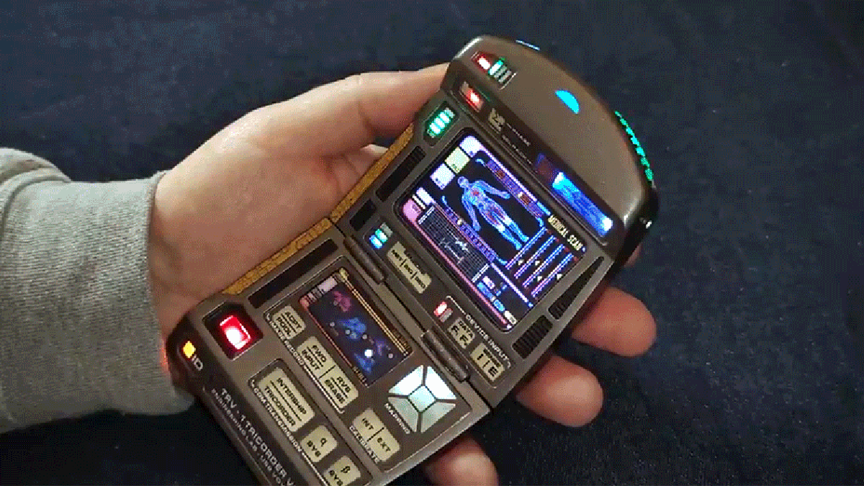
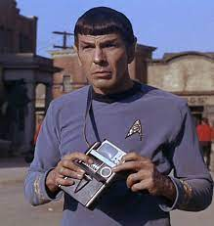
Metody– Eric Kluitenberg -Archeologie imaginárních médií
Nejčastější narativy a motivy spjaté s imaginárními médiil
3. Imaginární média pro komunikaci s jinými lidmi
Sen o univerzálním komunikačním prostředku

Slide 17
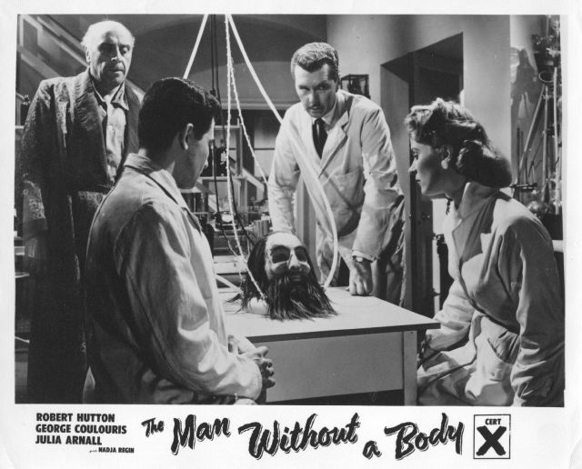
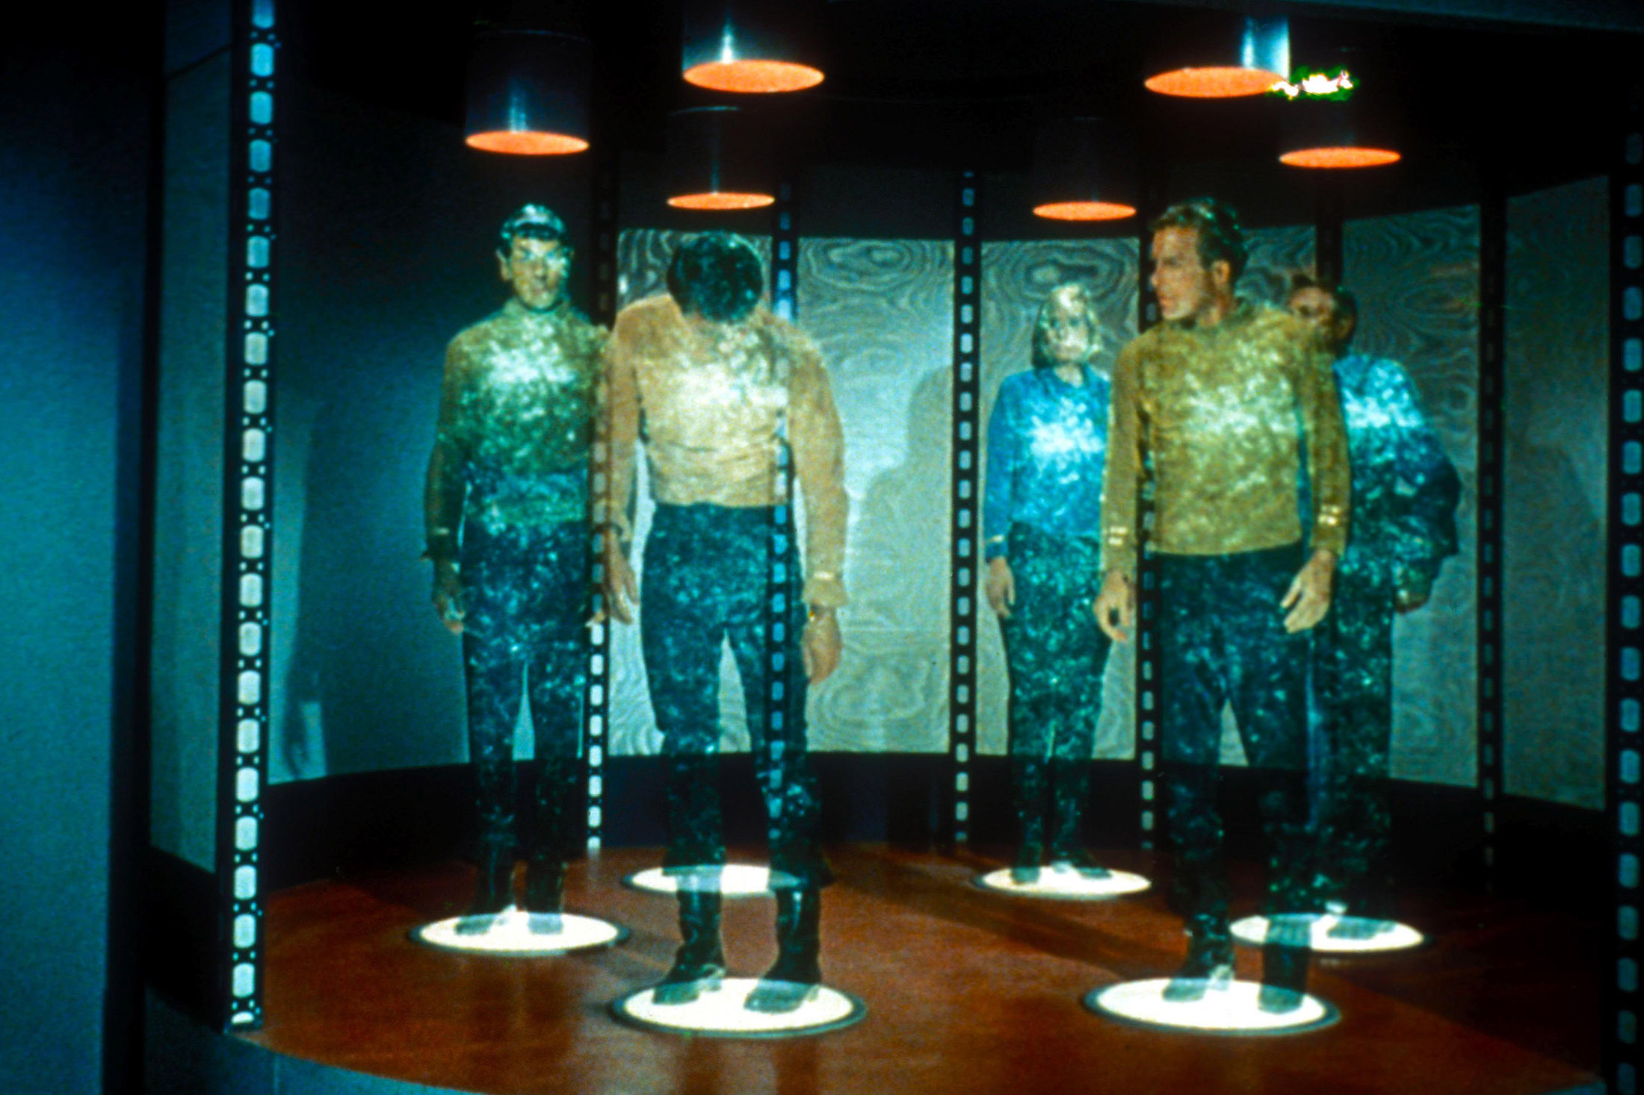
Metody– Eric Kluitenberg -Archeologie imaginárních médií
Nejčastější narativy a motivy spjaté s imaginárními médiil
4. Imaginární média pro překonání vzdálenosti
Teleportační zařízení - The Man Without a Body, Star Trek, fotografie vzdálených míst

Slide 18
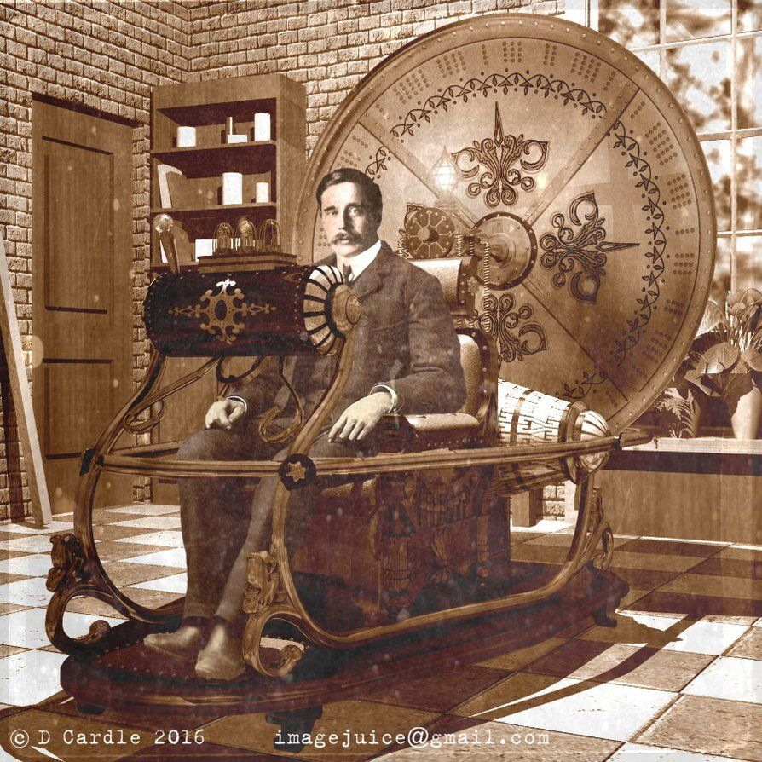
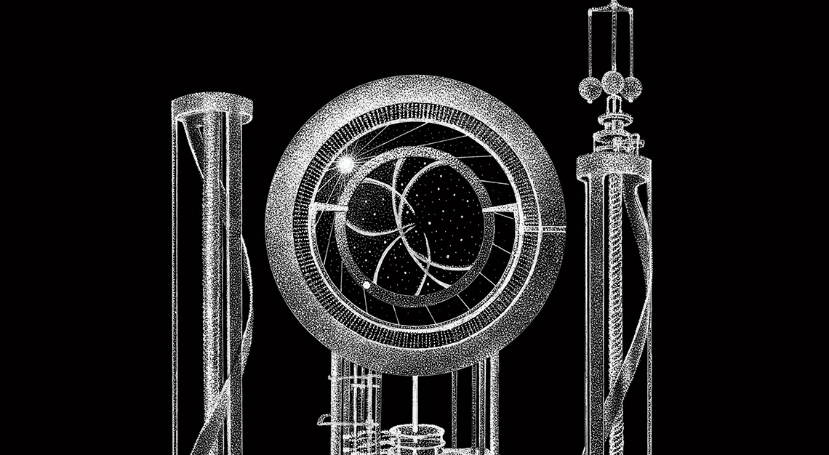
Metody– Eric Kluitenberg -Archeologie imaginárních médií
Nejčastější narativy a motivy spjaté s imaginárními médiil
5. Imaginární média pro překonání času
Imaginární stroje času – H. G. Wells: Stroj času, Philip K. Dick – povídka Minority Report
https://www.youtube.com/watch?v=33Raqx9sFbo
Projekt - Long Now Clock (Danny Hillis) - https://longnow.org/clock/

Slide 19
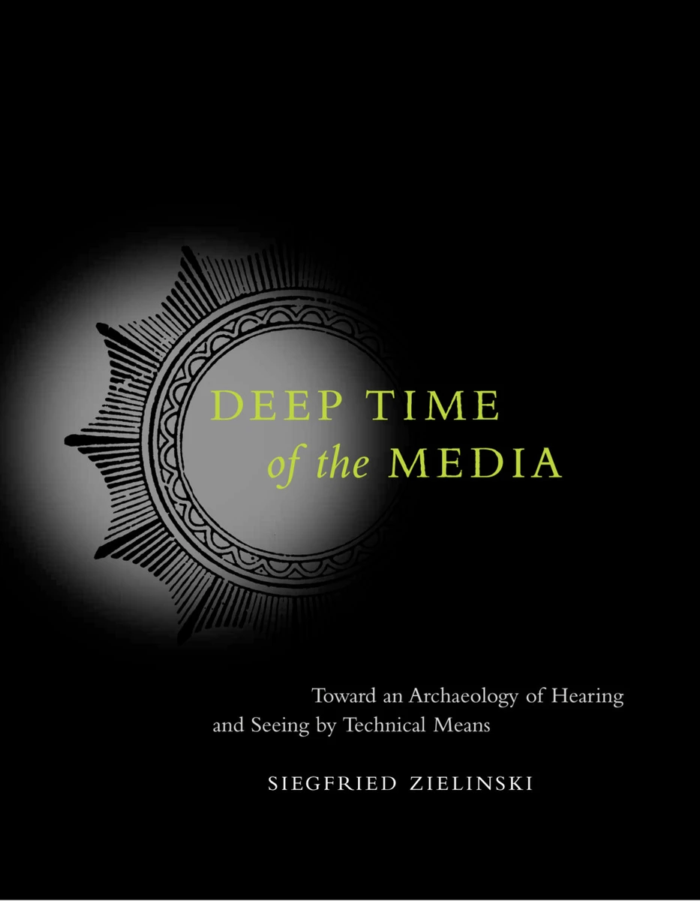

Metody– Sigfried Zielinski - Variantologie
Motto: Šťastný nález místo marného hledání
- Zielinski zkoumá audiovizuální diskurz za posledních 150 let
- mapování rozmanitých historií médií
- průzkum vědy, umění a technologie
- pojem – anarcheologie médií

Slide 20
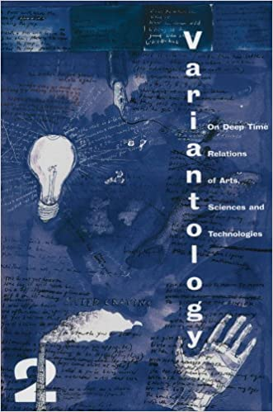
Metody– Sigfried Zielinski - Variantologie
„Variantologie se snaží odhalit historii a vývoj komunikace, umění a médií, který není eurocentrický, který není univerzální, ale naopak pluralitní, který není antropocentrický, ale kosmický a který není pouze lineární, ale je dynamický.“
Usiluje o zpochybnění současné standardizované definice toho,
co může být považováno za médium
Tří základní principy variantologie:
1. Koncept varianty
2. Koncept hlubinného času
3. Koncept nové kartografie
- touha po hledání rozmanitostí, alternativ a variací historie médií
- média zkoumaná ve vztahu k vědě, technologiím a umění

Slide 21
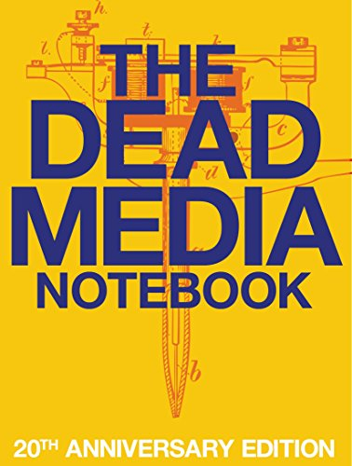
Metody– Bruce Sterling – Dead Media
- plán vytvořit knihu o mrtvých médiích – pocta mrtvým médiím
- kniha o selháních a kolapsech médií, o médiích, která byla nahrazena jinými
- příklad - Sensorama https://www.historyofinformation.com/detail.php?id=2785
- založení databáze mrtvých médií http://www.deadmedia.org

Slide 22
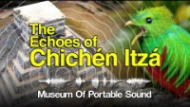
Metody– Bruce Sterling – Dead Media
Příklad mrtvého média z databáze:
Mayská pyramida boha Kukulkána v Chichen Itzá

Slide 23
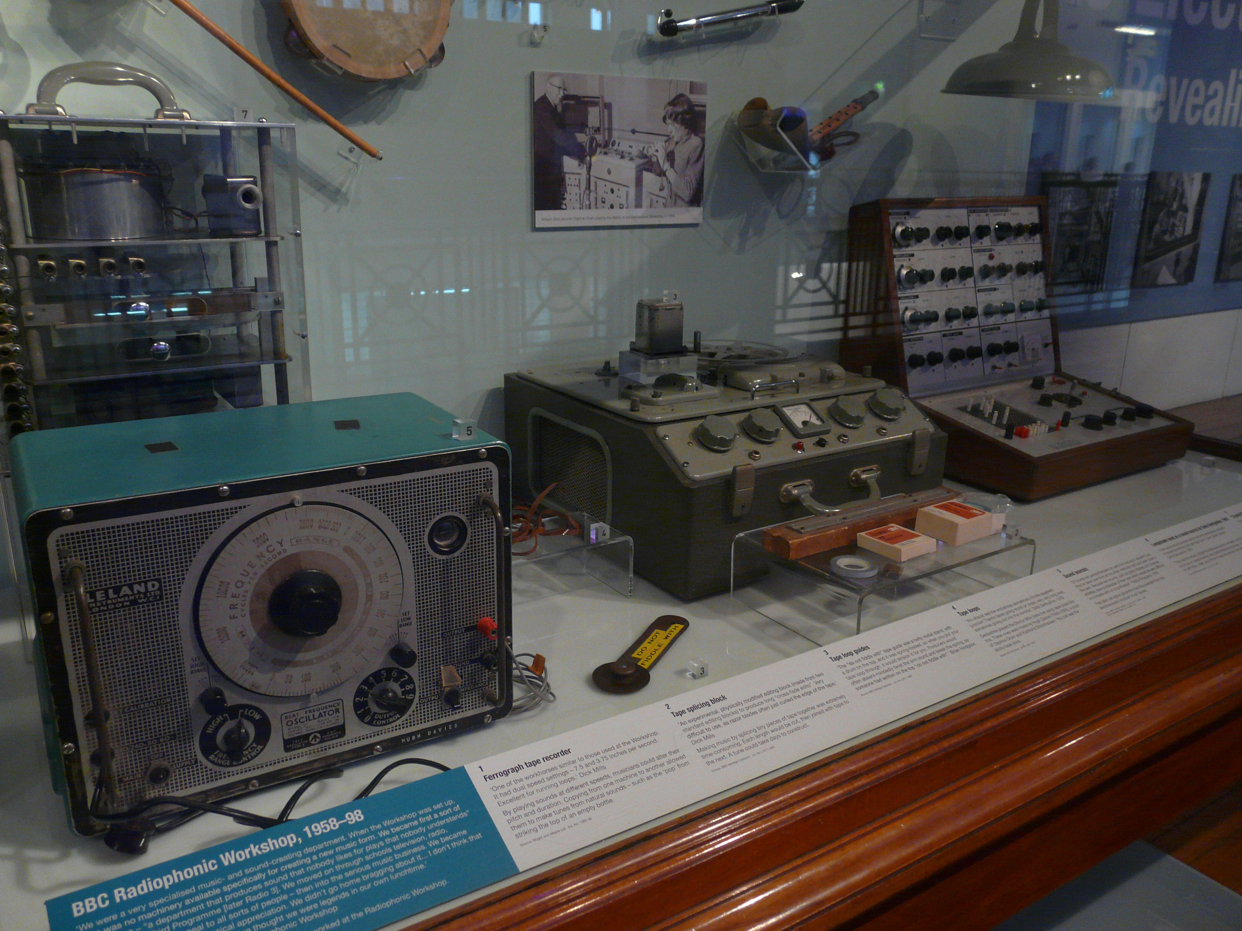
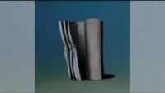
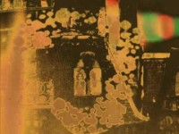
Metody– Bruce Sterling – Dead Media
Hauntologie – návrat přízraků minulosti, kterých se společnost nedokáže či nemůže zbavit
V kontextu hudby – snaha evokovat zvukovou estetiku minulosti, touha po návratu do dětství
Dokumentární film – Adam Curtis - https://thoughtmaybe.com/all-watched-over-by-machines-of-loving-grace/

Slide 24
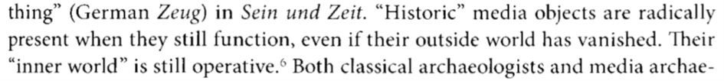
Metody– Wolfgang Ernst - Media Archeography
- zaměření na materialitu médií
- studium vyjádření samotných médií
- technický objekt je archivem technických postupů a myšlení inženýrů
- odklon od antropocentrického přístupu k výzkumu médií

Slide 25
Metody– Umělecký výzkum mediální historie
- umělci provádí kreativní a kritickou reflexi současných i minulých technologií
- využívání zastaralých médií, která jsou dávána do vztahu se současnou mediální kulturou
- realizace imaginárních médií
- tvorba asambláží médií, která pocházejí z odlišných historických období
- využívání levných technologií, proces recyklace
- tematizace různých technologických prvků starých médií

Slide 26
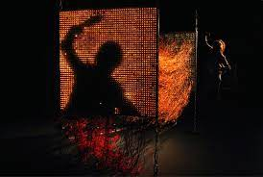
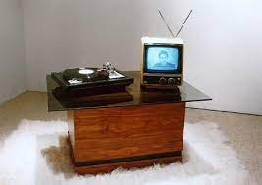
Metody– Umělecký výzkum mediální historie
Gebhard Sengmüller
Paralelní obraz (2008), Vinyl Video (1998), Very Slow Scan Television (2005)
https://www.gebseng.com/08_a_parallel_image/
https://vimeo.com/143231189
https://www.gebseng.com/02_vsstv/

Slide 27
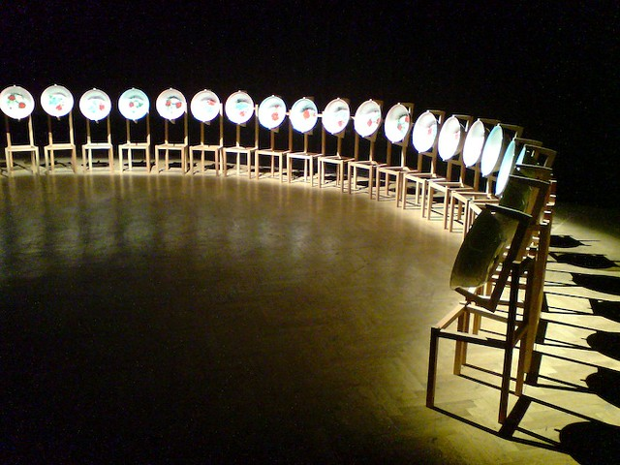
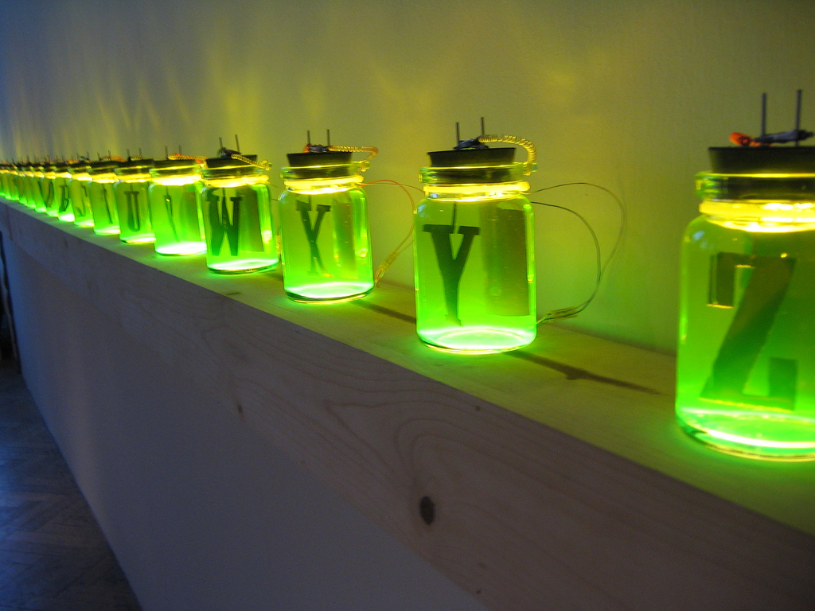
Metody– Umělecký výzkum mediální historie
Paul De Marinis
Messenger (1998) - https://vimeo.com/245355619

Slide 28
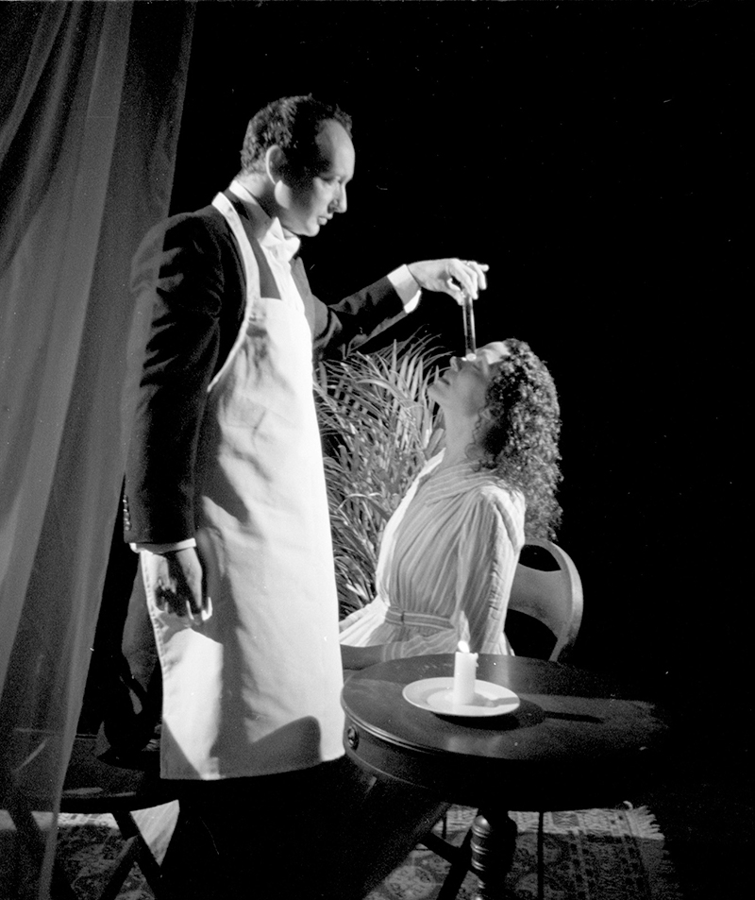
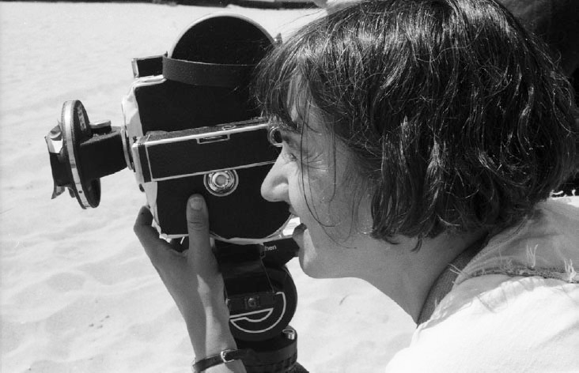
Metody– Umělecký výzkum mediální historie
Zoe Belloff
Shadow Land or Light from the Other Side (2000)
https://alchetron.com/Zoe-Beloff

Slide 29
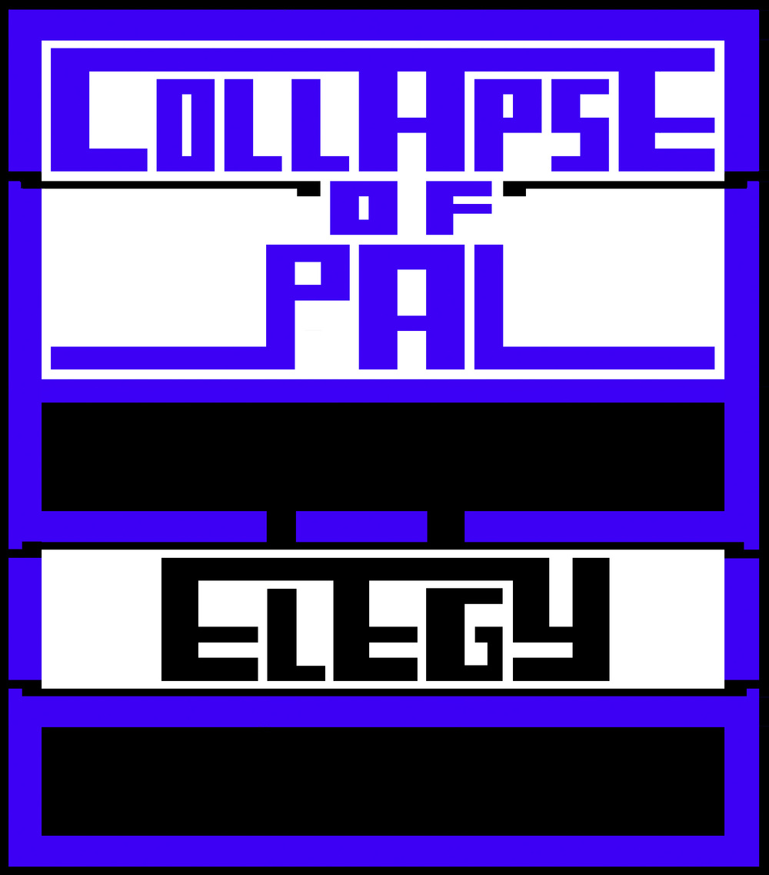
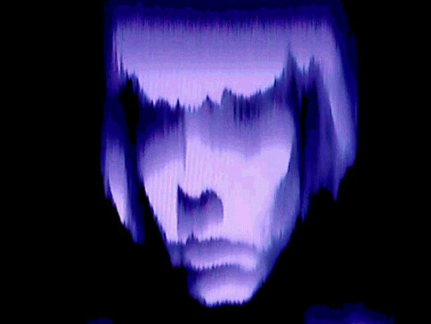
Metody– Umělecký výzkum mediální historie
Rosa Menkman
The Collapse of PAL (2010)
https://cz.pinterest.com/pin/207024914099922115/

Slide 30
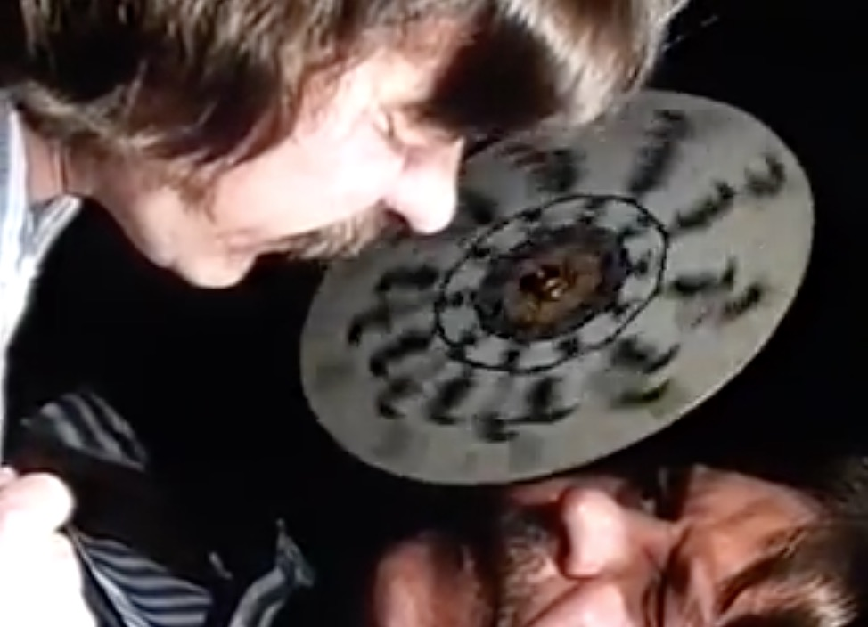
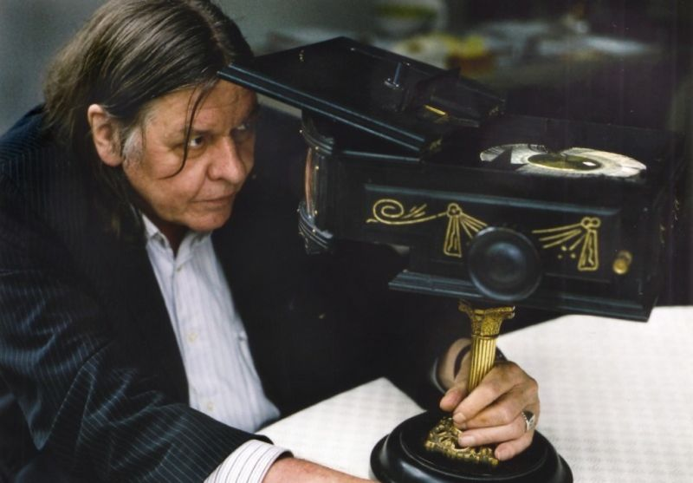
Metody– Umělecký výzkum mediální historie
Werner Nekes
Série Media Magica (2005)

Slide 31
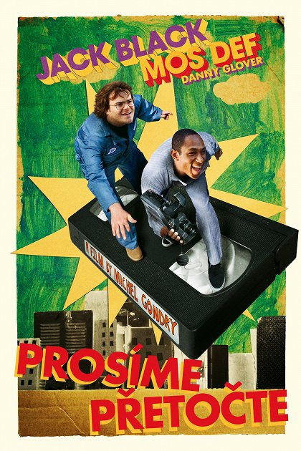
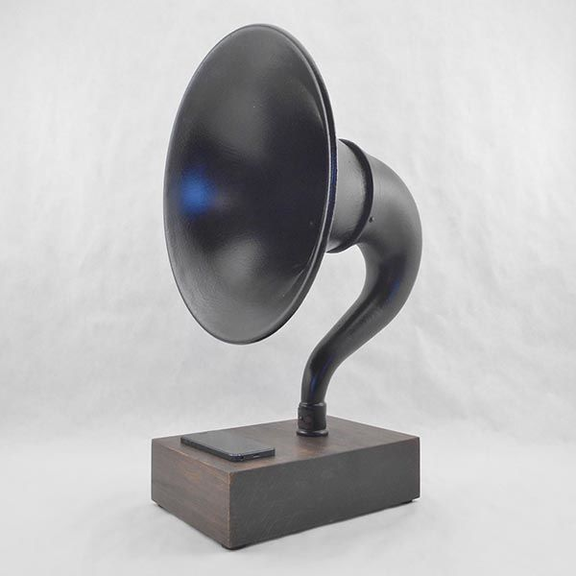
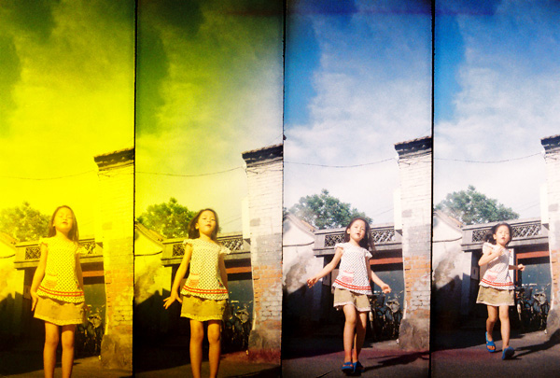
Mediální archeologie jako životní styl
- rostoucí zájem o stará a zapomenutá média
- vlna zájmu o retrokulturu
- kreativní tvorba a modifikace analogových i digitálních technologií (DIY)
https://www.csfd.cz/film/228270-prosime-pretocte/prehled/

Slide 32



Mediální archeologie jako životní styl
Příklad - Fenomén Steampunku

Slide 33


Mediální archeologie jako životní styl
Steampunk jako kreativní tvorba
https://www.weirdhomestour.com/homes/steampunk-wonderland/

Slide 34


Metody– Mediální archeologie jako životní styl
Steampunk jako kreativní tvorba

Slide 35



Mediální archeologie jako edukační prostředek
- nová metoda poznání mediální minulosti – přímá interakce s historickými médii
- rozvíjení uměleckých a výukových strategií, které pracují se „zastaralými“ technologiemi
- speciální mediálně-archeologické laboratoře - Media Archeology Lab (MAL)
https://vimeo.com/channels/mediaarchaeologylab/244577494

